Slide 1


Trường THCS Lê Quý Đôn
CHÀO MỪNG CÁC EM ĐẾN VỚI TIẾT HỌC HÔM NAY
GV: Nguyễn Thị Bích Ngọc

Slide 2
I.
Khởi động

Slide 3
PHÙ PHÉP TIẾNG VIỆT
 | Câu gốc | Câu sau khi biến đổi
1 | Sáng, tôi đi học trên con đường quen thuộc tới trường.
2 | Đằng sau xe, anh ấy chở lỉnh kỉnh không biết bao nhiêu là đồ.
3 | Giữa đồng cỏ, một bầy chim hàng ngàn con vọt cất cánh bay lên.
4 | Trông thấy bạn, tôi vội vã đuổi theo mà không kịp.

Slide 4
THỰC HÀNH TIẾNG VIỆT:
MỞ RỘNG TRẠNG NGỮ CÂU BẰNG BẰNG CỤM TỪ

Slide 5
II.
Hình thành kiến thức

Slide 6


1. MỞ RỘNG TRẠNG NGỮ BẰNG CỤM TỪ
a. Xét ví dụ:
(1) Đêm, trời mưa như trút nước.
(2) Đêm hôm đó, trời mưa như trút nước.

Slide 7

Nhận xét
Trạng ngữ trong câu (1) là một từ “Đêm”, trạng ngữ trong câu (2) là cụm từ “Đêm hôm đó”
Trạng ngữ trong câu (2) được mở rộng hơn so với trạng ngữ trong câu (1). Nhờ được mở rộng, trạng ngữ trong câu (2) cung cấp thông tin cụ thể hơn về thời gian của sự việc trời mưa như trút nước.

Slide 8
b. Công dụng
- Mở rộng thành phần trạng ngữ bằng cụm từ có thể giúp câu cung cấp được nhiều thông tin hơn cho người đọc, người nghe.
- Các thành phần chính và trạng ngữ của câu thường được mở rộng bằng cụm từ chính phụ như cụm danh từ, cụm động từ, cụm tính từ.

Slide 9
2. TỪ LÁY
a. Khái niệm:
Là từ phức do hai hay nhiều tiếng có âm đầu hoặc vần (hoặc cả âm đầu và vần) giống nhau tạo thành.

Slide 10

2. TỪ LÁY
b. Phân loại:
- Láy bộ phận: là loại từ được láy giống nhau về âm đầu hoặc vần
VD: chăm chỉ, thật thà, lim dim…
- Láy toàn bộ: là loại từ được láy giống nhau cả về phần âm đầu và vần
VD: từ từ, ngời ngời, rào rào…

Slide 11
III.
Luyện tập

Slide 12


Bài tập 1
So sánh các câu trong từng cặp câu dưới đây và nhận xét về tác dụng của việc mở rộng trạng ngữ của câu bằng cụm từ.

Slide 13

a1. Hôm qua, nước bắt đầu dâng lên nhanh hơn.
TN chỉ thời gian CN VN
a2. Suốt từ chiều hôm qua, nước bắt đầu dâng lên nhanh hơn.
TN chỉ thời gian CN VN
→ Ở a.2, trạng ngữ được mở rộng hơn so với a.1: không chỉ cung cấp thông tin về thời gian như trạng ngữ hôm qua mà mà còn mở rộng thêm cho người đọc biết được là vào buổi nào trong ngày của ngày hôm qua

Slide 14
b1. Trong gian phòng, những bức tranh của thí sinh treo kín bốn bức tường.
TN chỉ nơi chốn CN VN
b2. Trong gian phòng lớn tràn ngập ánh sáng, những bức tranh của thí sinh treo kín bốn bức tường.
TN chỉ nơi chốn CN VN
→ Ở b.2, trạng ngữ được mở rộng hơn so với b.1: không chỉ cung cấp thông tin về địa điểm như trạng ngữ trong gian phòng mà còn cho thấy đặc điểm của căn phòng (lớn, tràn ngập ánh sáng).

Slide 15
Thế mà qua một đêm, trời bỗng đổi gió bấc, rồi cái lạnh ở đâu đến làm cho người ta tưởng đang ở giữa mùa đông rét mướt.
c1.
TN chỉ nơi chốn CN VN
c2. Thế mà qua một đêm mưa rào, trời bỗng đổi gió bấc, rồi cái lạnh ở đâu đến làm cho người ta tưởng đang giữa mùa đông rét mướt.
TN chỉ nơi chốn CN VN
→ Ở c.2, trạng ngữ được mở rộng hơn so với trạng ngữ ở c.1, nhờ vậy mà thời gian, đặc điểm của sự việc trời trở gió… được nêu lên cụ thể hơn.

Slide 16
d1. Trên nóc một lô cốt, người phụ nữ trẻ đang phơi thóc.
TN chỉ nơi chốn CN VN
d2. Trên nóc một lô cốt cũ kề bên một xóm nhỏ, người phụ nữ trẻ đang phơi thóc.
TN chỉ nơi chốn CN VN
→ Ở d.2, trạng ngữ được mở rộng hơn so với trạng ngữ ở d.1, nhờ vậy mà không gian – nơi người phụ nữ trẻ đang phơi thóc được hiện lên rất rõ và cụ thể: cho thấy đặc điểm và vị trí của lô côt (cũ, kề bên một xóm nhỏ).

Slide 17

Bài tập 2
Hãy viết một câu có trạng ngữ là một từ. Mở rộng trạng ngữ của câu thành cụm từ và nêu tác dụng của việc dùng cụm từ làm thành phần trạng ngữ của câu.

Slide 18

Dùng trạng ngữ bằng 1 từ sau đó mở rộng trạng ngữ bằng một cụm từ (dựa trên từ chỉ trạng ngữ ban đầu).
VD: Tối, mẹ đưa em đi siêu thị mua nhiều đồ.
→ Mở rộng trạng ngữ: Tối hôm qua trời mát mẻ, mẹ đưa em đi siêu thị mua đồ
→ Tác dụng: bổ sung, nhấn mạnh và làm rõ thời gian cho cụm chủ vị trong câu đồng thời làm rõ đặc điểm của sự việc được nhắc đến.

Slide 19
Bài tập 3
Tìm từ láy và nêu tác dụng của việc sử dụng từ láy trong các câu sau:

Slide 20
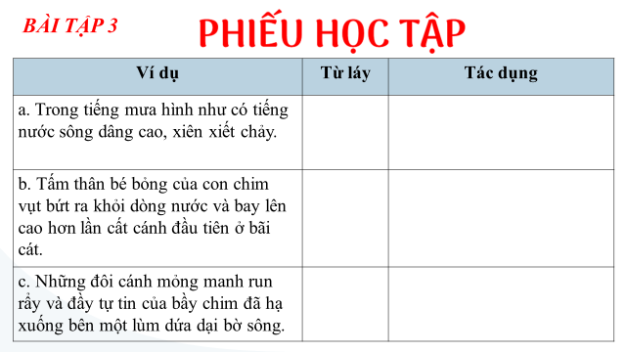


Slide 21
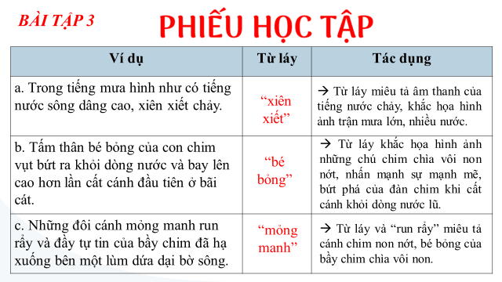

Slide 22
IV.
Vận dụng

Slide 23


Viết một đoạn văn (khoảng 5 đến 7 dòng) kể về một kỷ niệm tuổi thơ của em. Trong đó có sử dụng một trạng ngữ và một từ láy. Gạch chân và chú thích rõ.

